Slide 1
2-1 开关传感器实验
开源硬件与 AI 辅助编程 / 实验 2-1
小磁簧开关模块
湖北工业大学 · 工业设计学院
Notes:
这节课只做一个实验：小磁簧开关。开场可以拿出一块磁铁和模块现场演示——磁铁一靠近，灯亮、蜂鸣器响。然后问学生：它是怎么“知道”磁铁来了的？带着这个问题进入本节。

Slide 2
本节导览
一个实验，吃透四件事：磁簧开关怎么工作、怎么读开关、怎么做判断、怎么用串口找问题
实验卡
01
02
小磁簧开关模块实验
认识元件
接线
用一块磁铁当“钥匙”：磁铁靠近，灯亮、蜂鸣器响；磁铁拿开，全部停下。
磁簧开关怎么“感觉”到磁铁
三个模块，三张接线表
用到的新语法
digitalRead()
if / else
==
03
04
Serial.println()
元件 UNO 主板、面包板、小磁簧开关模块、LED 模块、有源蜂鸣器、磁铁
读代码
看结果
digitalRead + if / else
看灯、听声、读串口
导入
Notes:
左边是本实验的“实验卡”：一句话说清要做什么、用到哪些新语法。右边四块是本节的学习路线：先认识元件，再接线、读代码、看结果。因为这节只有一个实验，我们会把磁簧开关的原理和 if / else 判断讲得更透一些。

Slide 3
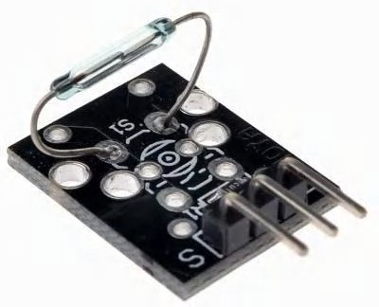

认识小磁簧开关
磁簧开关是一个用磁铁“隔空按”的开关：磁铁靠近就接通，磁铁拿开就断开
和按键开关是亲戚
普通按键要用手指按下去才接通；磁簧开关不用碰它，磁铁一靠近，它自己就接通了。
1
玻璃管里封着两片铁镍簧片，中间只隔几微米的缝
2
平时两片簧片不接触，电路断开——这叫“常开”
3
磁铁靠近：簧片被磁化、互相吸住 → 电路接通
4
磁铁移开：簧片靠自身弹力弹开 → 电路断开
小知识 管内充有惰性气体（如氮气）；
触点镀了很硬的铑、钌，开关次数更多、寿命更长。
小磁簧开关模块：左上方的玻璃管就是磁簧开关
认识磁簧开关
Notes:
可以把模块传下去，让学生看清玻璃管里的两片簧片。重点讲“常开”：平时断开，磁铁靠近才接通。原指南提到的惰性气体和铑、钌镀层属于小知识，知道它们让开关更耐用就够了。提醒：玻璃管很脆，不要用力掰它的引线。

Slide 4



工作过程图解
没有磁铁 → 断开；磁铁靠近 → 吸合接通；磁铁移开 → 弹开断开，全靠磁力和弹力
1
没有磁铁
2
磁铁靠近
3
磁铁移开
N
S
N
S
断开：两片簧片之间有缝，
电流过不去
吸合：簧片被磁化、互相吸住，
电路接通
弹开：簧片靠自身弹力分开，
电路又断开
生活里的磁簧开关
门窗报警
开门时磁铁离开 → 报警
合盖检测
盖里的磁铁靠近 → 熄屏
自行车码表
轮上磁铁转一圈 → 计一次
认识磁簧开关
Notes:
按从左到右的顺序讲三个状态，可以配合手势：两根手指分开、靠拢、再分开。强调簧片能吸合，是因为它被磁铁磁化了；能弹开，是因为它本身有弹性。最后联系生活：门窗报警、笔记本合盖、自行车码表，都用到“磁铁靠近就触发”的思路。

Slide 5


实验目的与实验原理
用磁铁去“按”磁簧开关，让 Arduino 读到开关状态，再控制 LED 和蜂鸣器
实验目的
实验原理
① 学习磁簧开关的特性和工作原理
② 使用小磁簧开关控制 LED 灯的亮灭
没有磁铁时，开关处于断开状态；磁铁靠近，磁感线穿过开关使它导通——LED 灯亮起来，蜂鸣器响。
从磁铁到蜂鸣器：一条信号链
1
2
3
4
磁铁靠近
簧片吸合
读到 0
灯亮 + 响
磁感线穿过
玻璃管
开关接通，
OUT 连到 GND
digitalRead(12)
得到 0
11、13 号脚
输出高电平
认识磁簧开关
Notes:
实验目的照原指南念即可。下方的信号链是整节课的主线：磁铁 → 簧片 → 读数 → 输出，后面的代码就是把这条链一步步写出来。第三步“读到 0”是关键，下一页专门解释为什么有磁铁时反而读到 0。

Slide 6


数字输入：模块只回答 0 或 1
模块里有个上拉电阻：簧片断开时 OUT 是高电平（1），簧片吸合时 OUT 接到 GND（0）
为什么“有磁铁”反而是 0？
① 没有磁铁
② 磁铁靠近
模块里有一个电阻把 OUT 接到 5V，叫“上拉”。簧片断开时，OUT 被拉成高电平；簧片一吸合，OUT 直接连到 GND，变成低电平。
5V
5V
上拉
电阻
上拉
电阻
OUT
OUT
磁铁 | 簧片 | OUT 电平 | digitalRead
远离 | 断开 | 高（约 5V） | 1
靠近 | 吸合 | 低（约 0V） | 0
12 号脚
12 号脚
簧片
簧片
GND
GND
记住“低电平有效”：
有磁铁 = 0，没磁铁 = 1，
所以程序里写 if(val==0)。
OUT 约 5V → 读到 1
OUT 约 0V → 读到 0
认识磁簧开关
Notes:
这一页解释“低电平有效”。上拉电阻像一根弹簧，平时把 OUT 往 5V 拉，所以读到 1；簧片一吸合，OUT 直接接到 GND，被“按”到 0V，读到 0。图是原理示意，不要求学生会画电路，只要记住：这个模块有磁铁 = 0，没磁铁 = 1。

Slide 7






组件清单
三个模块各管一件事：磁簧开关负责“听”，LED 和蜂鸣器负责“说”
组件清单（原指南）
小磁簧开关模块
输入
Arduino UNO R3 主板
面包板
感知磁铁，用 0 / 1 告诉 Arduino
USB 数据线
小磁簧开关模块 ×1
LED 模块
输出
11 号脚给高电平，灯就亮
LED ×1
有源蜂鸣器 ×1
有源蜂鸣器
输出
若干跳线
另备：一块小磁铁
13 号脚给高电平，它就响
接线
Notes:
对照清单把元件拿出来，别忘了准备一块磁铁。右边三张卡片帮学生分清输入和输出：磁簧开关是输入，Arduino 去“听”它；LED 和蜂鸣器是输出，Arduino 去“说”给它们。“有源”蜂鸣器内部自带发声电路，给高电平就响。原指南接线图里的 LED 模块用的是 RGB 灯模块，用普通 LED 模块也可以。

Slide 8

接线表
照原指南三张表接线：开关信号进 12 号脚，LED 模块接 11，蜂鸣器接 13，GND 都接 UNO 的 GND
1
小磁簧开关（输入）
2
LED 模块（输出）
3
有源蜂鸣器（输出）
Arduino UNO | 小磁簧开关
5V | VCC(R)
GND | GND(G)
12 | OUT(Y)
Arduino UNO | LED 模块
11 | +
GND | —
Arduino UNO | 有源蜂鸣器
13 | +
GND | —
模块上的标记
图里用 RGB 灯模块
蜂鸣器分正负
模块上印的 S 就是 OUT，
中间脚是 VCC，− 是 GND。
接线图用 RGB 灯模块代替，
11 号脚接它的 R 脚，
所以亮的是红灯。
+ 脚（接线图里的红线头）
接 13，另一脚接 GND。
接线
Notes:
三张表照原指南抄录，接线时一张一张对着接。提醒学生：模块上印的不是 VCC / OUT，而是 S、中间脚和 −，对应关系看下面的卡片；表里括号中的 R、Y 可以对照接线图里的红线、黄线来记。所有模块的 GND 都接到 UNO 的 GND，UNO 上有好几个 GND 口，哪个都可以。接线时先拔掉 USB。

Slide 9
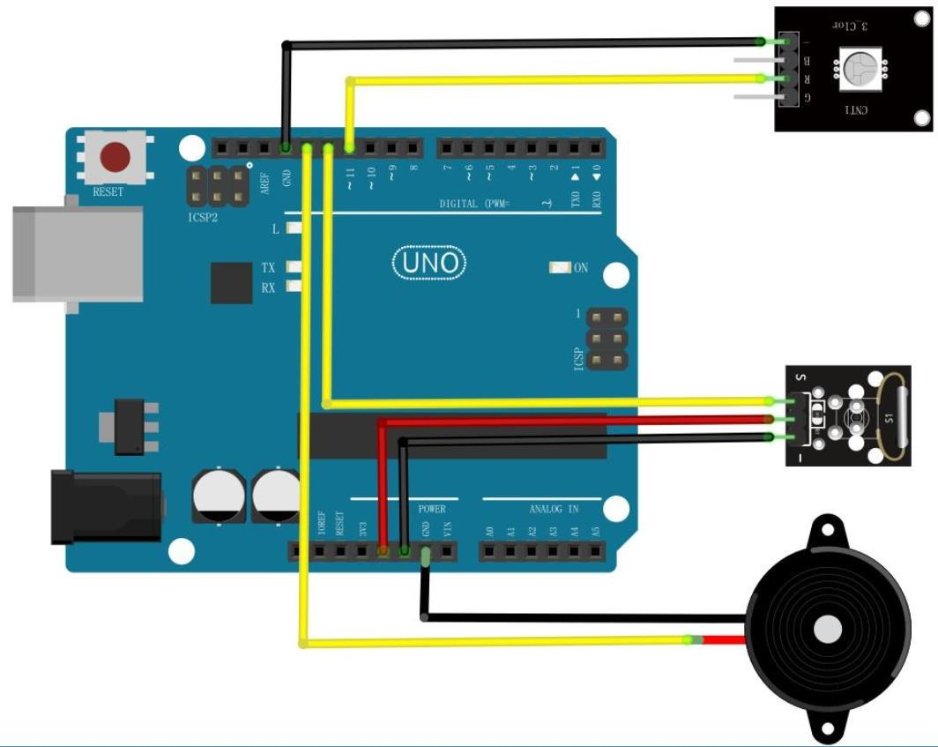
接线图
从上到下找三个模块：上 RGB 灯模块、中 磁簧开关、下 蜂鸣器；黄线是信号，红线 5V，黑线 GND
RGB 灯模块
当 LED 模块用
上
黄线 11 → R 脚
黑线 GND → − 脚
小磁簧开关
模块
黄线 12 → S 脚
中
红线 5V → 中间脚
黑线 GND → − 脚
有源蜂鸣器
下
黄线 13 → + 脚
黑线 GND → − 脚
原指南接线图
接线
Notes:
对照原指南接线图，从上到下找到三个模块。图里黄线都是信号线，红线是 5V，黑线是 GND，按颜色找最不容易乱。接完后同桌互相检查一遍，再插 USB 上传程序。

Slide 10


新语法①：digitalRead() 与 Serial.println()
digitalRead() 问开关“通了没有”，只回答 0 或 1；Serial.println() 把答案显示在电脑上
digitalRead(引脚)
Serial.println(val)
像问开关一句：“你现在通了没有？”它只回答两种：1（高电平）或 0（低电平）。
串口是 Arduino 和电脑聊天的窗口。把 val 打印出来，看不见的开关状态就“看得见”了。
pinMode(12, INPUT); // 当“耳朵”
串口监视器
9600 波特率
int val = digitalRead(12); // 0 或 1
1
← 没有磁铁
1
函数 | 回答什么 | 适合读
digitalRead() | 0 或 1 | 开关、按键
analogRead() | 0～1023 | 旋钮、光线
0
← 磁铁靠近
0
1
← 磁铁拿开
一个读“有没有”，一个读“有多少”（1-2 课）
println 打印完自动换行；打开方法：IDE 右上角放大镜图标，波特率选 9600。
代码
Notes:
digitalRead 只有两个答案，适合开关、按键这类“有或没有”的传感器；1-2 课学过的 analogRead 回答的是“有多少”。Serial.println 是我们的“透视眼”：传感器的状态平时看不见，打印到串口就一目了然。打开串口监视器后，记得把波特率选成 9600。

Slide 11



新语法②：if / else 与 ==
if / else 是程序里的岔路口：条件成立走一条路，不成立走另一条；比较“相等”要写两个等号 ==
写法
像走到岔路口看路牌
if (条件) {
路牌上写着条件：成立就走左边，不成立就走右边，两条路只能选一条。
// 条件成立：做这里
} else {
// 不成立：做这里
val == 0 ?
}
成立
不成立
val == 0
val = 0
if 里的代码
灯亮、蜂鸣器响
else 里的代码
全部关掉
两个等号是“比较”
问一句：val 等于 0 吗？答案只有“是”或“不是”。
一个等号是“赋值”
把 0 放进 val！写成 if(val=0)，条件永远不成立。
else 可以不写：不写就是“不成立时什么也不做”。
代码
Notes:
用“岔路口”类比 if / else：条件成立走 if 的路，不成立走 else 的路，两条只走一条。重点强调 == 和 = 的区别，这是初学者最常犯的错：写成 if(val=0) 也能编译通过，但灯永远不会亮。可以让学生故意写错一次，看看现象。

Slide 12
代码逐行看懂（1/2）：准备工作
先准备四个“盒子”记住引脚号和读数，再在 setup() 里告诉 Arduino 谁是输入、谁是输出
reed_switch.ino
第 1–11 行
逐行看懂
1
int Led=11;
第 1–3 行
给三个引脚起名字：11、13、12 号脚
2
int Buzzer_pin=13;
3
int Sensor_PIN=12;
4
int val=0;
第 4 行
val：装读数的盒子，先放一个 0
5
void setup()
6
{
第 5 行
setup()：通电后只运行一次，做准备
7
pinMode(Led,OUTPUT);
第 7–8 行
LED、蜂鸣器设为输出：Arduino 去“说”
8
pinMode(Buzzer_pin,OUTPUT);
9
pinMode(Sensor_PIN,INPUT);
第 9 行
磁簧开关设为输入：Arduino 去“听”
10
Serial.begin(9600);
11
}
第 10 行
打开串口，速度 9600，准备和电脑聊天
起名字的好处：换引脚时只改第 1–3 行，下面的代码一字不动。
代码
Notes:
前 4 行准备了四个“盒子”：三个装引脚号，一个装读数。给引脚起名字的好处是：以后换引脚只改这里，程序里其他地方都不用动。setup() 里用 pinMode 告诉 Arduino 哪些脚是输出、哪个是输入，最后打开串口。

Slide 13
代码逐行看懂（2/2）：读、打印、判断
loop() 不停地重复三件事：读开关、把读数打印出来、按读数决定灯和蜂鸣器开还是关
reed_switch.ino
第 12–26 行
逐行看懂
12
void loop()
第 12 行
loop()：里面的代码一遍又一遍地重复
13
{
14
val=digitalRead(Sensor_PIN);
第 14 行
读 12 号脚，结果存进 val：有磁铁是 0，没有磁铁是 1
15
Serial.println(val);
16
if(val==0)
第 15 行
把 val 打印到串口，一行一个数
17
{
18
digitalWrite(Led,HIGH);
第 16 行
岔路口：val 等于 0 吗？（== 是比较）
19
digitalWrite(Buzzer_pin,HIGH);
20
}
第 18–19 行
成立（有磁铁）：LED 亮、蜂鸣器响
21
else
第 21 行
否则（val 是 1，没有磁铁）……
22
{
23
digitalWrite(Led,LOW);
第 23–24 行
……LED 灭、蜂鸣器停
24
digitalWrite(Buzzer_pin,LOW);
25
}
26
}
第 26 行
loop 结束，马上回到第 12 行再来一遍
代码
Notes:
loop() 是程序的核心，一共只做三件事：读、打印、判断。第 16 行的 val==0 对应“磁铁靠近”，所以成立时灯亮、蜂鸣器响；else 分支把它们关掉。第 26 行的大括号结束后，loop 会立刻从第 12 行再来一遍。

Slide 14
程序流程图
把程序画成路线图：setup() 只走一次，loop() 一圈圈地“读 → 判断 → 输出”
图例
开始（通电）
对照代码
开始
setup() 只做一次
设引脚、开串口
第 5–11 行
做一件事
setup()：只做一次
做判断
第 14–15 行
val = digitalRead(12)
并打印到串口
回到 loop() 开头，重复
读开关、打印读数
第 16 行
判断 val 是不是 0
val == 0 ?
第 18–19 行
LED 灭
蜂鸣器停
否
是
LED 亮
蜂鸣器响
是：LED 亮、蜂鸣器响
第 23–24 行
否：LED 灭、蜂鸣器停
代码
Notes:
流程图把程序画成一张路线图：椭圆是开始，方框是做事，菱形是判断。可以请学生用手指沿着箭头走一遍，分别模拟“有磁铁”和“没有磁铁”两种情况。loop 转得非常快：就算每圈都要往串口打印一个数，每秒也能转几百圈，所以磁铁一靠近，灯几乎同时就亮了。

Slide 15
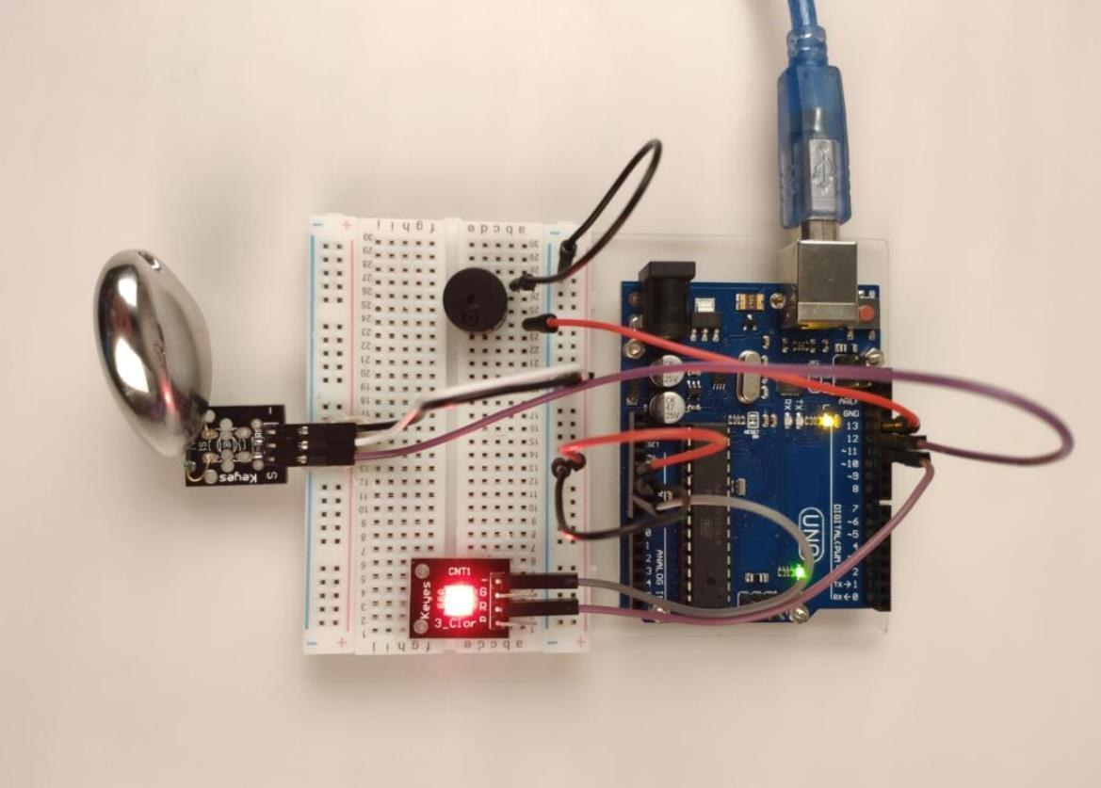
实验结果
磁铁靠近：开关输出低电平，LED 灯亮、蜂鸣器响；磁铁拿开：全部停下，串口里的数字跟着变
串口监视器（示意）
9600 波特率
1
← 没有磁铁：灯灭、不响
1
0
← 磁铁靠近：灯亮、响
0
1
← 磁铁拿开：全部停下
1
原指南结论
用一个磁铁靠近小磁簧开关，会使得小磁簧开关输出低电平，从而点亮 LED 灯，蜂鸣器响。
原指南实物图：磁铁靠近磁簧开关，RGB 灯亮红光
实验结果
Notes:
上传程序后打开串口监视器，拿磁铁慢慢靠近再拿开，观察灯、蜂鸣器和串口数字三者同步变化。右边串口画面是示意，实际上因为 loop 里没有 delay，数字会刷得非常快。如果现象不对，先看串口数字，再查接线。

Slide 16
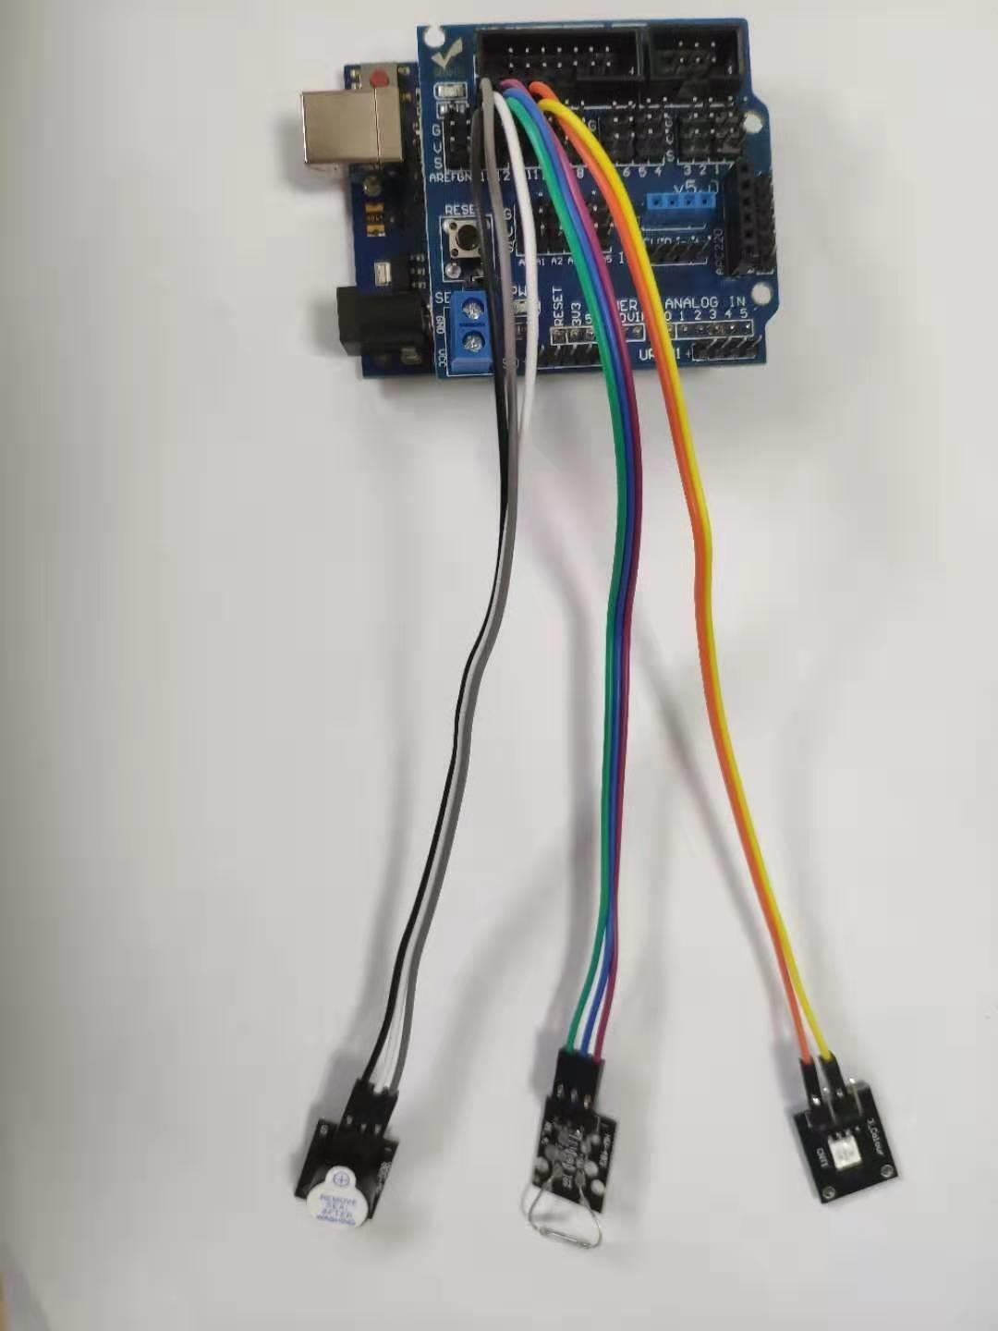


更方便的接法：Sensor V5.0 扩展板
扩展板把每个引脚都做成 G · V · S 三针一排，模块用杜邦线直插，不用面包板
原指南：如果你的套件中有 Sensor V5.0 的扩展板，
按照下图（即左图）接线，更加方便。
三针一排
直接插
不改程序
每个数字脚旁
都有 G、V、S
三根针
模块用杜邦线
直接插上，
不用面包板
引脚号不变：
13、12、11，
代码不用改
对准排针
磁簧开关：G 接 −，V 接中间脚，S 接 S
LED、蜂鸣器：+ 接 S，− 接 G
原指南：扩展板接法
实验结果
Notes:
Sensor V5.0 扩展板直接插在 UNO 上，把每个数字脚都扩展成 G、V、S 三根针，接传感器模块非常方便。按同样的引脚号接，程序不用改。注意排针顺序：磁簧开关是 G 对 −，V 对中间脚，S 对 S；两针的 LED 和蜂鸣器只用 S 和 G，+ 接 S，− 接 G。没有扩展板就用面包板接法。

Slide 17
常见问题
排查口诀：先看串口，再查接线——串口里的 0 / 1 会告诉你问题出在输入还是输出
排查步骤
磁铁靠近没反应
一直亮、一直响
1
打开串口监视器，盯住 val 的值
OUT 接在 12 号脚了吗？磁铁要贴近玻璃管、顺着管子方向放，离远了吸不动。
串口一直是 0？
先查模块中间脚有没有接 5V，
再看旁边有没有别的磁铁，
最后核对程序里的引脚号。
2
拿磁铁靠近、拿开，看 0 / 1 变不变
3
会变 → 输入正常，去查灯和蜂鸣器
读数乱跳、灯忽亮忽灭
串口乱码、刷屏太快
4
不变 → 去查磁簧开关的接线
12 号脚的信号线没插牢时，
引脚“悬空”，读数会乱跳。
把信号线重新插紧就好。
波特率选 9600，和程序一致。
嫌刷得太快，可在 loop() 末尾
临时加一句 delay(200)。
拓展与小结
Notes:
排查问题的口诀：先看串口，再查接线。串口数字会随磁铁变化，说明输入没问题，去查灯和蜂鸣器；数字不变，就查磁簧开关那三根线。右边四种是课堂上最常见的情况，可以让学生先自己对照排查，再举手求助。

Slide 18

动手改一改
改一个数字、加几行代码，同一套硬件就能变成门磁报警器和“滴滴”提醒器
挑战 1 门磁报警器
挑战 2 “滴滴”提醒声
门关着：磁铁贴着开关 → val 是 0，安静
门打开：磁铁离开 → val 是 1 → 报警！
把第 18–19 行的“长鸣”改成响一下、停一下：
digitalWrite(Led,HIGH);
if(val==0) // 原来：磁铁靠近才响
digitalWrite(Buzzer_pin,HIGH);
if(val==1) // 改成：磁铁离开才响
delay(100); // 响 0.1 秒
digitalWrite(Buzzer_pin,LOW);
delay(100); // 停 0.1 秒
只改第 16 行的一个数字。把磁铁贴在门上、开关贴在门框上，就是真的门磁。
loop() 一圈圈重复，就成了“滴滴滴”。把 100 改成 300 试试，节奏会怎样变？
想一想 冰箱门没关好就提醒，该用哪一种写法？
拓展与小结
Notes:
两个小改动都只需要改几行。门磁报警把条件反过来：门关着时磁铁贴着开关，读数是 0；门打开、磁铁离开才是 1，这时才报警。“想一想”的答案也是门磁写法：冰箱门打开时磁铁离开，val 是 1。滴滴声靠 delay 控制节奏，可以让学生比较 100 和 300 两种节奏的区别。

Slide 19
本节小结
一条信号链串起整节课：磁铁 → 簧片吸合 → 读到 0 → if 判断 → 灯亮、蜂鸣器响
一条信号链
常开
0 / 1
1
磁铁靠近，簧片被磁化、吸合
磁簧开关
digitalRead()
2
OUT 接到 GND，digitalRead 读到 0
平时断开，
磁铁靠近才吸合
数字输入只回答高或低
3
if(val==0) 成立，走进 if 这条路
if…else
==
4
LED 亮、蜂鸣器响；磁铁拿开就走 else
岔路口
比较不是赋值
调试口诀 先看串口，再查接线。
成立走 if，否则走 else
比较相等用 ==，
赋值才用 =
拓展与小结
Notes:
用信号链把整节课串起来：磁铁 → 簧片 → 读数 → 判断 → 输出。右边四个关键词，请学生各用一句话解释给同桌听。课后思考：你的设计作品里，哪里可以用“磁铁靠近就触发”？

Slide 20
磁铁一靠近，Arduino 就知道了
把磁簧开关藏进你的设计：门、抽屉、盒盖……都能变得会“说话”。
Notes:
布置课后任务：用磁簧开关设计一个小装置，比如抽屉提醒器或门磁报警器，下节课分享。

